Slide 1
Charpter 08
定价实践
Managerial Economics

Slide 2
目录 / CONTENTS
01
成本加成定价法
02
增量分析定价法
03
最优报价的确定
04
差别定价法
05
高峰负荷定价法
06
07
中间产品转移价格的确定
多产品定价法

Slide 3
第1节 成本加成定价法
    一、什么是成本加成定价法
  成本加成定价法是最常见的一种定价方法。它以全部成本（变动成本加固定成本）作为定价的基础，因此也称全部成本定价法。
  按照这种定价方法，产品的价格分三步来确定。
第一步：估计单位产品的变动成本。
第二步：估计固定费用，然后按照标准产量把固定费用分摊到单位产品上去，求出全部成本。
第三步：在全部成本上加上按目标利润率计算的利润额，得出价格。

Slide 4
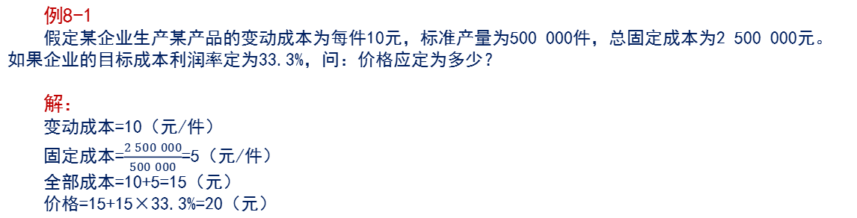
第1节 成本加成定价法
    一、什么是成本加成定价法
例8-1
假定某企业生产某产品的变动成本为每件10元，标准产量为500 000件，总固定成本为2 500 000元。如果企业的目标成本利润率定为33.3%，问：价格应定为多少？
解：
变动成本=10（元/件）
固定成本=$\frac{2 500 000}{500 000}$=5（元/件）
全部成本=10+5=15（元）
价格=15+15×33.3%=20（元）

Slide 5


第1节 成本加成定价法
    二、成本加成定价法和利润最大化
  为使利润最大：
  弹性越大，加成越小。
$$P=MC\left(1+\frac{1}{\text{|}ε_{P}\text{|−}1}\right)$$
最优加成比率=$\frac{1}{\text{|}ε_{P}\text{|}\text{−}1}$

Slide 6
目录 / CONTENTS
01
成本加成定价法
02
增量分析定价法
03
最优报价的确定
04
差别定价法
05
高峰负荷定价法
06
07
中间产品转移价格的确定
多产品定价法

Slide 7
第2节 增量分析定价法
    一、什么是增量分析定价法
  分析企业是否有正的增量利润，决定企业能否接受新任务。
增量利润=接收新任务引起的增量收入-增量成本

Slide 8
第2节 增量分析定价法
    二、增量分析定价法的应用
  1.企业是否按较低的价格接受新任务
例8-2
假定某航空公司在A和B两地之间飞行一次的全部成本为45 000元。在A和B之间增加一次飞行需要增加的成本为20 000元（固定成本为25 000元，包括机组人员工资、飞机折旧、机场设施及地勤费用等），增加一次飞行的票价收入为30 000元。问：在A和B两地之间是否应增开航班？
解：
增量收入=30 000元
增量成本=20 000元
30 000>20 000，所以，尽管票价收入30 000元小于全部成本45 000元，在A和B两地之间增开航班仍是合算的。

Slide 9
第2节 增量分析定价法
    二、增量分析定价法的应用
  2.为减少亏损，企业可否降价争取更多任务
例8-3
某饭店有100间客房，目前正处于旅游淡季，客房出租率只有30%。一个单位要租用该饭店的50个房间举办为期30天的学习班，但对每个房间每天只肯出150元。该饭店每个客房的平均变动成本为每天50元，全年总固定成本为2 400 000元，正常价格为每天每房200元。如该饭店不承接这项业务，就会有70%的客房闲置不用。问：该饭店是否承接这项业务？
解：
如承接这项业务：
增量收入=50×150×30=225 000
增量成本=50×50×30=75 000
贡献（增量利润） 150 000（元）
有贡献，就应承接这项业务，承接这项业务比不承接可使饭店在淡季少亏损150 000元。

Slide 10
第2节 增量分析定价法
    二、增量分析定价法的应用
  3.企业生产互相替代或互补的几种产品
例8-4
大昌航空公司打算开辟一条从A地到B地的支线。支线的单程票价为400元/人，估计每天的乘客有100人次。增辟支线每天增加的全部成本为48 000元。由于开辟支线可使BC干线上的客运量增加，预计BC干线上的总收入将增加80 000元，成本将增加40 000元。问：是否应开辟这条支线？

Slide 11
第2节 增量分析定价法
    二、增量分析定价法的应用
  3.企业生产互相替代或互补的几种产品
解：
开辟支线后总的增量收入：
支线上的增量收入=400×100=40 000
干线上的增量收入 80 000
120 000（元）
开辟支线后总的增量成本：
支线上的增量成本 48 000
干线上的增量成本 40 000
88 000（元）
开辟支线后总的增量利润=120 000-88 000=32 000（元）
有增量利润，说明开辟支线的方案是可以接受的。而如果孤立地从支线看，开辟支线是要亏损的。

Slide 12
目录 / CONTENTS
01
成本加成定价法
02
增量分析定价法
03
最优报价的确定
04
差别定价法
05
高峰负荷定价法
06
07
中间产品转移价格的确定
多产品定价法

Slide 13
第3节 最优报价的确定
    二、增量分析定价法的应用
  1.从原理上讲，确定最优报价就是找出能提供最大贡献期望值的报价方案
例8-5
大昌公司各种报价的贡献和中标概率已知，各种报价的贡献期望值的计算如表所示。
解：
报价50 000元、60 000元、70 000元和80 000元时的贡献期望值分别为0、7 000元、10 000元和9 000元。以10 000元为最大，故最优报价应为 70 000 元。
报价（元） （1） | 贡献（元） （2） | 中标概率（P） （3） | 贡献的期望值（元） （4）=（2）×（3）
50 000 | 0 | 0.90 | 0
60 000 | 10 000 | 0.70 | 7 000
70 000 | 20 000 | 0.50 | 10 000
80 000 | 30 000 | 0.30 | 9 000

Slide 14
第3节 最优报价的确定
    二、增量分析定价法的应用
  2.实践中的做法
    先确定成本基数（包括固定成本和变动成本），在此基数上进行加成（按一定利润率加上一笔利润），就得出报价数字。
    用成本加成定价法确定报价，有时会恰好等于通过计算最大贡献期望值确定的报价。但这只是巧合。

Slide 15
目录 / CONTENTS
01
成本加成定价法
02
增量分析定价法
03
最优报价的确定
04
差别定价法
05
高峰负荷定价法
06
07
中间产品转移价格的确定
多产品定价法

Slide 16
第4节 差别定价法
    一、什么是差别定价法
  差别定价法就是对同一种产品，根据不同的顾客、不同的市场采用不同的价格。

Slide 17
第4节 差别定价法
    一、什么是差别定价法
  1.差别价格的存在需要具备的三个条件
（1）企业对价格有一定的控制能力（它的需求曲线是向右下方倾斜的）。
（2）产品有两个或两个以上被分割的市场。
（3）不同市场的价格弹性不同。

Slide 18
第4节 差别定价法
    一、什么是差别定价法
  2.差别定价的类型
（1）以顾客为基础的差别定价。
（2）以产品为基础的差别定价。
（3）以空间为基础的差别定价。
（4）以时间为基础的差别定价。
（5）以购买数量为基础的差别定价。

Slide 19
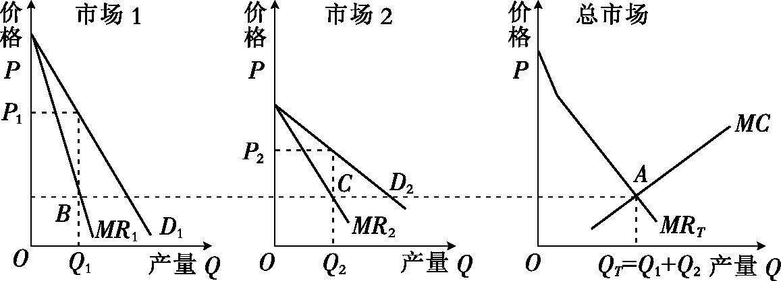
第4节 差别定价法
    二、怎样确定最优的差别价格
  第一步：求企业利润最大时该产品的总销售量（总市场上的销售量）。
  第二步：求该产品在不同市场上的最优销售量和价格。

Slide 20
第4节 差别定价法
    二、怎样确定最优的差别价格
例8-6
一家企业在两个分割的市场上销售产品，生产产品的边际成本是个常数，为2。这两个市场的需求函数分别为：
市场1：P₁=14-2Q₁
市场2：P₂=10-Q₂
（1）为使利润最大，该企业在两个市场上应如何分别确定销售量和价格？
（2）请通过计算说明差别定价所得的利润比统一价格时的利润多。

Slide 21
第4节 差别定价法
    二、怎样确定最优的差别价格
解：
（1）根据两个市场的需求函数，可求得两个市场的边际收入，差别定价最优化的条件是：
MR₁=MR₂=MC
每个市场上的利润数=总收入（P·Q）-总成本（MC·Q）
因此
利润₁=24-6=18
利润₂=24-8=16
总利润=18+16=34

Slide 22
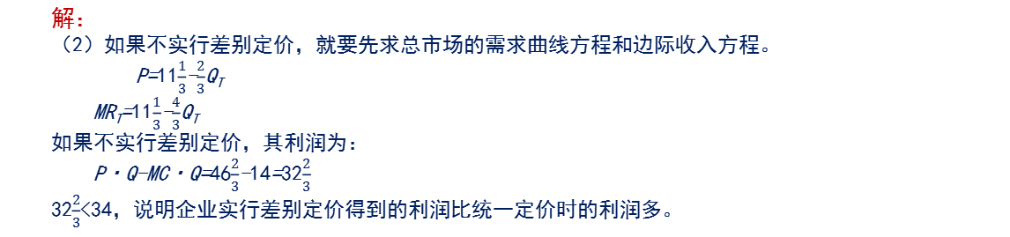
第4节 差别定价法
    二、怎样确定最优的差别价格
解：
（2）如果不实行差别定价，就要先求总市场的需求曲线方程和边际收入方程。
P=11$\frac{1}{3}$-$\frac{2}{3}$Q_{T}
MR_{T}=11$\frac{1}{3}$-$\frac{4}{3}$Q_{T}
如果不实行差别定价，其利润为：
P·Q-MC·Q=46$\frac{2}{3}$-14=32$\frac{2}{3}$
32$\frac{2}{3}$<34，说明企业实行差别定价得到的利润比统一定价时的利润多。

Slide 23
目录 / CONTENTS
01
成本加成定价法
02
增量分析定价法
03
最优报价的确定
04
差别定价法
05
高峰负荷定价法
06
07
中间产品转移价格的确定
多产品定价法

Slide 24
第5节 高峰负荷定价法
    高峰负荷定价法是指当用同一设施为不同时段的市场（顾客）提供同一产品或服务时，对这种产品或服务按不同的时段定不同的价格。
    实行高峰负荷定价法有三个条件：
（1）产品不能储存。
（2）在不同时段提供产品或服务所用的是同一设施。
（3）不同时段的需求特征不同。

Slide 25
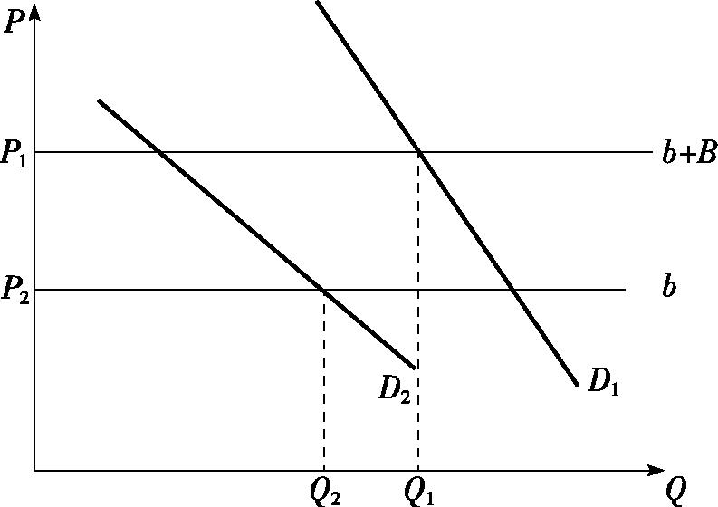
第5节 高峰负荷定价法
    定价原则：高峰时段（的顾客）承担固定成本和变动成本，非高峰时段（的顾客）只承担变动成本。

Slide 26
目录 / CONTENTS
01
成本加成定价法
02
增量分析定价法
03
最优报价的确定
04
差别定价法
05
高峰负荷定价法
06
07
中间产品转移价格的确定
多产品定价法

Slide 27


第6节 多产品定价法
    一、产品之间在需求上互相联系
  产品之间在需求上互相联系，是指一种产品的需求会受另一种产品的需求的影响。
  假定企业生产两种产品A和B。为谋求利润最大，两种产品的价格、销售量决策必须满足：
$$MTR_{A}=\frac{dR_{A}}{dQ_{A}}+\frac{dR_{B}}{dQ_{A}}=MC_{A}$$
$MTR_{B}=\frac{dR_{B}}{dQ_{B}}+\frac{dR_{A}}{dQ_{B}}=MC_{B}$

Slide 28
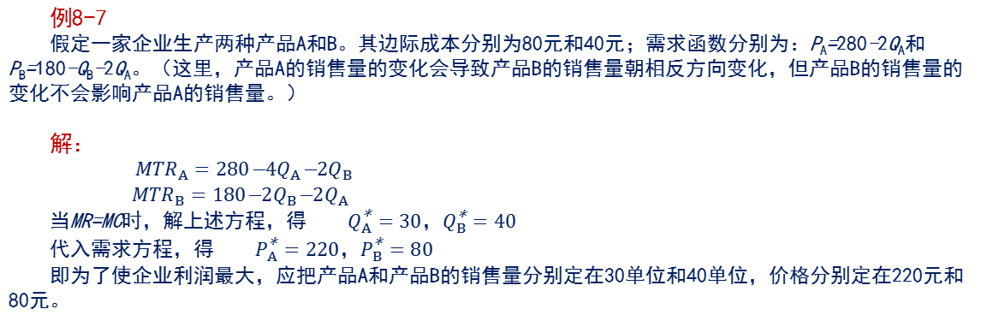
第6节 多产品定价法
    一、产品之间在需求上互相联系
例8-7
假定一家企业生产两种产品A和B。其边际成本分别为80元和40元；需求函数分别为：P_{A}=280-2Q_{A}和P_{B}=180-Q_{B}-2Q_{A}。（这里，产品A的销售量的变化会导致产品B的销售量朝相反方向变化，但产品B的销售量的变化不会影响产品A的销售量。）
解：
$$MTR_{A}=280\text{−}4Q_{A}\text{−}2Q_{B}$$
$MTR_{B}=180\text{−}2Q_{B}\text{−}2Q_{A}$
当MR=MC时，解上述方程，得 $Q_{A}^{\text{∗}}=30\text{，}Q_{B}^{\text{∗}}=40$
代入需求方程，得 $P_{A}^{\text{∗}}=220\text{，}P_{B}^{\text{∗}}=80$
即为了使企业利润最大，应把产品A和产品B的销售量分别定在30单位和40单位，价格分别定在220元和80元。

Slide 29
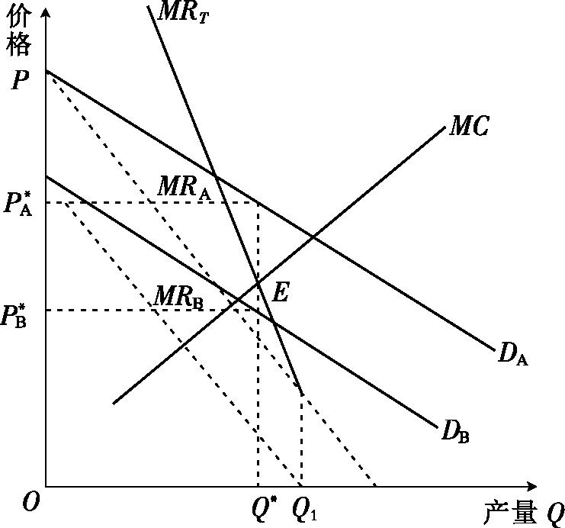
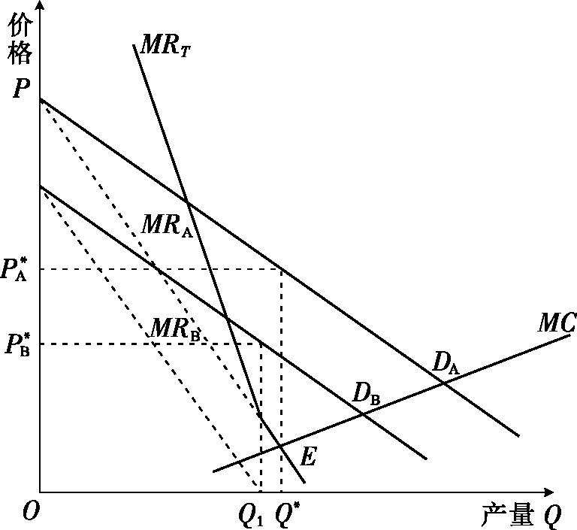
第6节 多产品定价法
    二、产品之间在生产上互相联系
  1.按固定比例生产的联产品的价格和产量决策
    第一步：求产品组的最优产量。
    规则： MRT=MC（MRT曲线为MR_{A}和MR_{B}曲线的垂直相加）
    第二步：求产品A和产品B的最优价格。

Slide 30
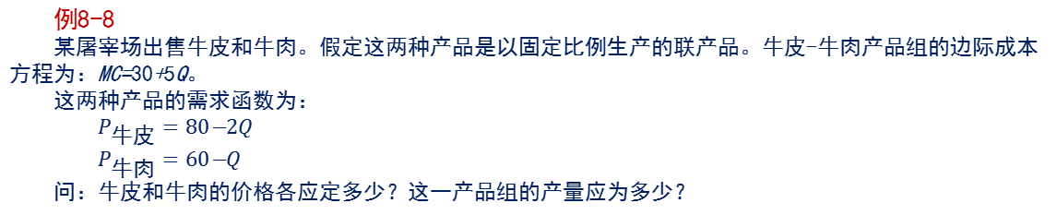
第6节 多产品定价法
    二、产品之间在生产上互相联系
  1.按固定比例生产的联产品的价格和产量决策
例8-8
某屠宰场出售牛皮和牛肉。假定这两种产品是以固定比例生产的联产品。牛皮-牛肉产品组的边际成本方程为：MC=30+5Q。
这两种产品的需求函数为：
$P_{\text{牛皮}}=80\text{−}2Q$
$P_{\text{牛肉}}=60\text{−}Q$
问：牛皮和牛肉的价格各应定多少？这一产品组的产量应为多少？

Slide 31
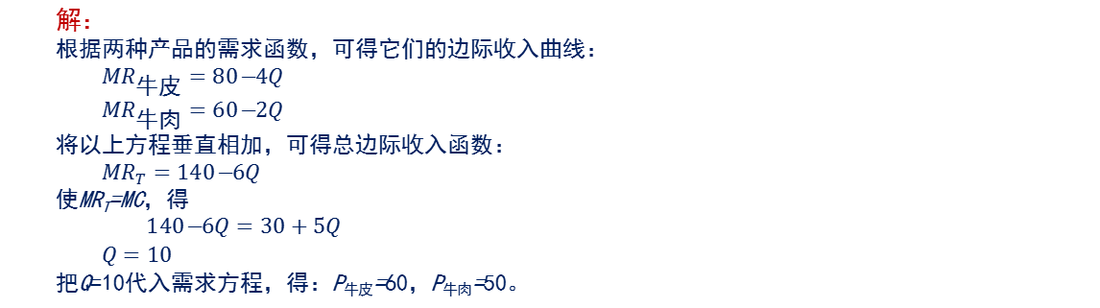
第6节 多产品定价法
    二、产品之间在生产上互相联系
  1.按固定比例生产的联产品的价格和产量决策
解：
根据两种产品的需求函数，可得它们的边际收入曲线：
$MR_{\text{牛皮}}=80\text{−}4Q$
$MR_{\text{牛肉}}=60\text{−}2Q$
将以上方程垂直相加，可得总边际收入函数：
$MR_{T}=140\text{−}6Q$
使MR_{T}=MC，得
$$140\text{−}6Q=30+5Q$$
$Q=10$
把Q=10代入需求方程，得：P_{牛皮}=60，P_{牛肉}=50。

Slide 32
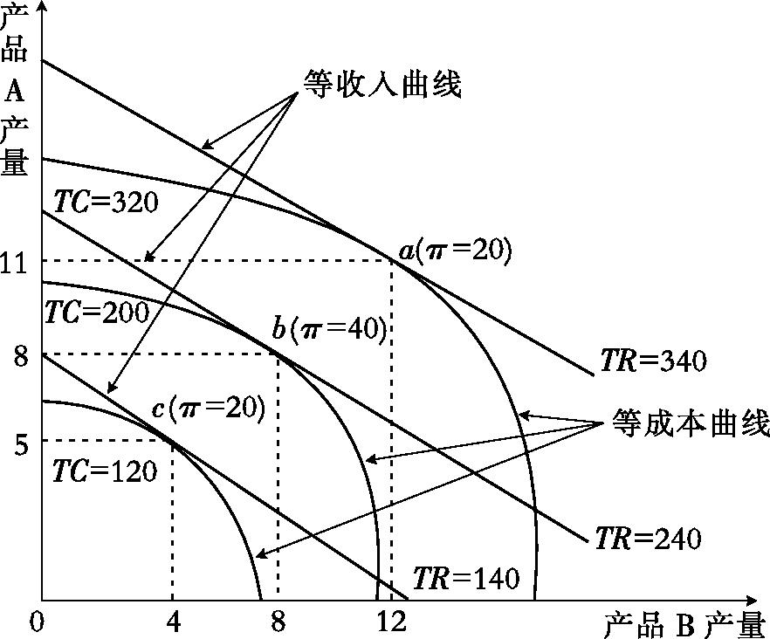
第6节 多产品定价法
    二、产品之间在生产上互相联系
  2.按变动比例生产的联产品的价格和产量决策
    第一步：根据可能的产量组合的成本资料画出等成本曲线。
    第二步：根据可能的产量组合和联产品的价格资料画出等收入曲线。
    第三步：找出等收入曲线与等成本曲线的切点。
    第四步：从这些切点中找出利润最大的切点，即为企业联产品最优的产量组合。

Slide 33
目录 / CONTENTS
01
成本加成定价法
02
增量分析定价法
03
最优报价的确定
04
差别定价法
05
高峰负荷定价法
06
07
中间产品转移价格的确定
多产品定价法

Slide 34
第7节 中间产品转移价格的确定
    在一个垂直联合的总公司内，前方分公司提供的中间产品的价格称为转移价格
    转移价格的制定，应当促使各分公司（各利润中心）根据利润最大化原则都愿意提供一定量的中间产品，来保证整个公司实现利润最大化。

Slide 35
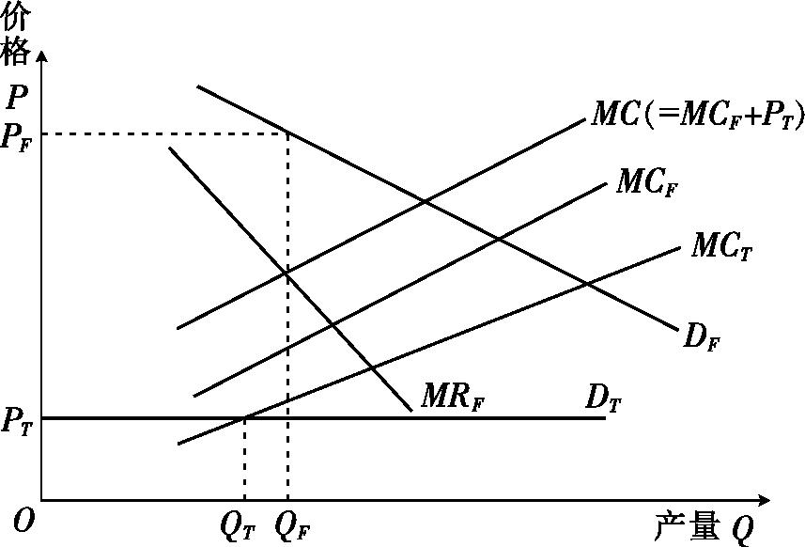
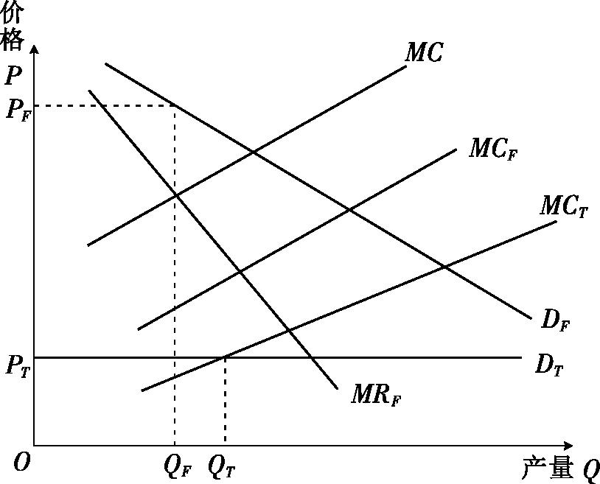
第7节 中间产品转移价格的确定
    一、有外部市场的条件下转移价格的确定
  有外部市场的条件下：转移价格=市场价格。

Slide 36
第7节 中间产品转移价格的确定
    二、无外部市场的条件下转移价格的确定
  无外部市场条件下：转移价格=边际成本。
  定价步骤：先确定最终产品最优产量，为保证这一最优产量，中间产品在相应供应量上的边际成本即转移价格。

Slide 37
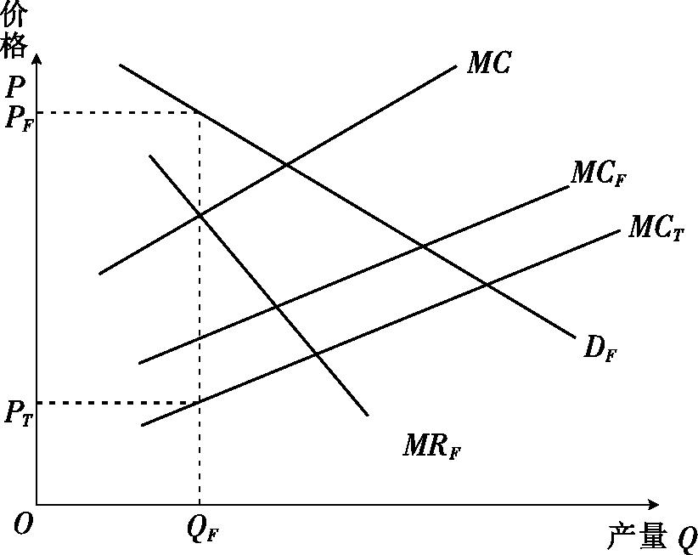
第7节 中间产品转移价格的确定
    二、无外部市场的条件下转移价格的确定
  对中间产品实行双重定价问题的探讨：
    在实际工作中，计算边际成本有一定困难。但如按变动成本近似地定价，又会导致前方分公司的亏损，这就提出是否可以实行双重定价的问题。

Slide 38
第7节 中间产品转移价格的确定
    二、无外部市场的条件下转移价格的确定
例8-9
假如某公司拥有两个自负盈亏的分公司：制造分公司和销售分公司。制造分公司生产中间产品T，卖给销售分公司供出售用。这种中间产品无外部市场。制造分公司生产产品T的标准成本数据为：单位变动成本4元，单位固定成本3.5元，全部成本7.5元（4+3.5）。销售分公司的标准成本数据为：变动销售成本2元（不包括产品T的转移价格），固定销售成本0.5元。销售分公司出售的最终产品F的销售价格为11元。问：总公司应如何确定中间产品T的价格？

Slide 39
第7节 中间产品转移价格的确定
    二、无外部市场的条件下转移价格的确定
解：
首先通过计算确定这一经营活动对总公司是否有利。计算表明，如果整个公司生产和销售产品F，每件产品可贡献5元，说明这一经营活动对整个公司是有利的。
若中间产品按成本加利润定价，销售分公司的贡献将为负值，说明经营和销售产品F对销售分公司不利。中间产品按变动成本定价，销售分公司的贡献（5元）就会和总公司的贡献（5元）相等，这说明二者会作出一致的决策，即对总公司有利的活动，对分公司也一定有利。

Slide 40
重要术语和名词
成本加成定价法
增量分析定价法
最优报价
最大贡献期望值法
差别定价法
高峰负荷定价法
多产品定价法
转移价格

